Slide 1
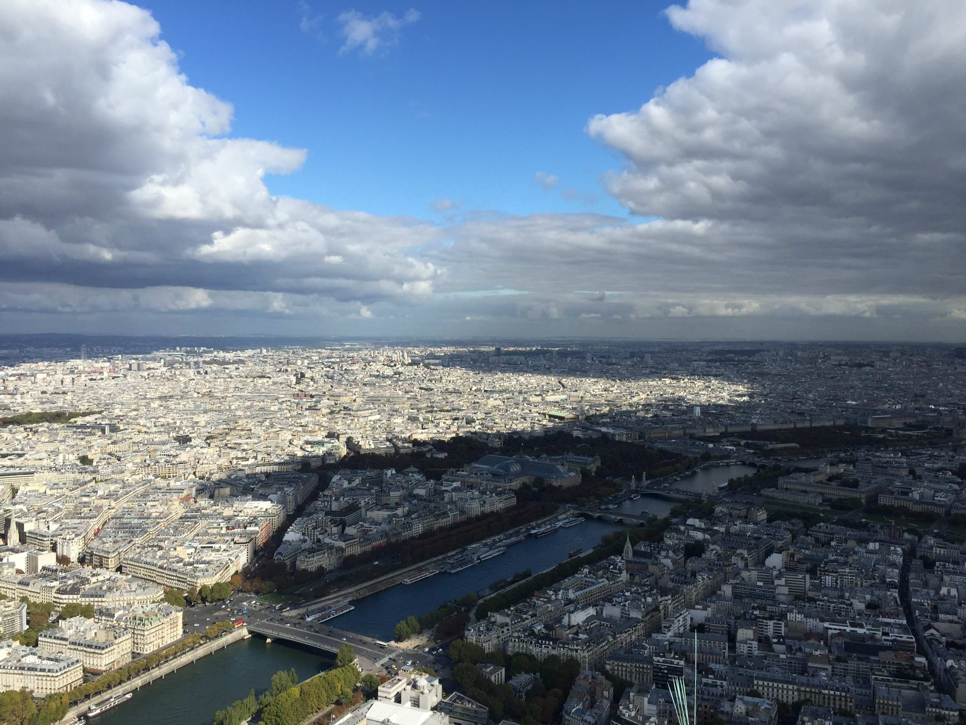
Etat de la qualité de l’air et enjeux
-
Webinaire TEDDIF – 10 novembre 2022

Slide 2
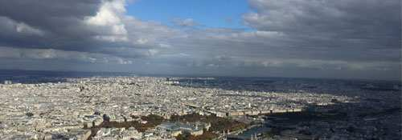
Présentation du bilan de la qualité de l’air en Île-de-France en 2021
22

Slide 3
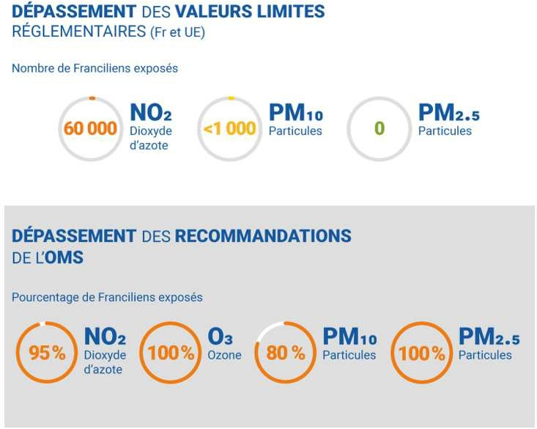
Des Franciliens toujours exposés
Dioxyde d’azote et particules PM₁₀
Des niveaux qui ne respectent pas les valeurs limites
Moins de personnes exposées selon les seuils et avec une intensité moindre
Recommandations de l’OMS dépassées
Particules PM_{2.5} et Ozone
Des niveaux qui ne respectent pas
les objectifs de qualité ni les recommandations de l’OMS
Situation de l’année 2021 vis-à-vis
des différents seuils à respecter ou recommandés
8

Slide 4
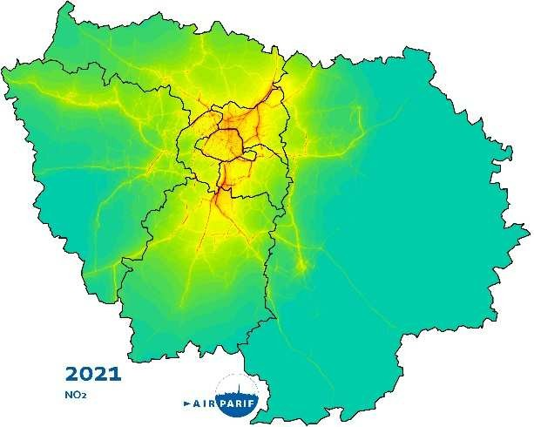
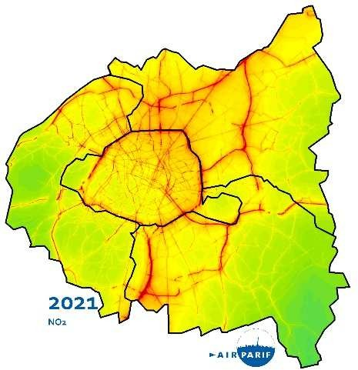
Dioxyde d’azote : une situation toujours insatisfaisante, malgré une amélioration
Poursuite de la baisse avec une réglementation respectée en situation de fond, mais largement dépassée au voisinage des grands axes routiers (jusqu’à 2 fois > Valeur Limite
Des Franciliens toujours exposés mais en forte diminution (60 000 personnes)
Concentrations moyennes annuelles de dioxyde d’azote (NO₂) en 2021 en Île-de-France avec un zoom sur Paris
8

Slide 5
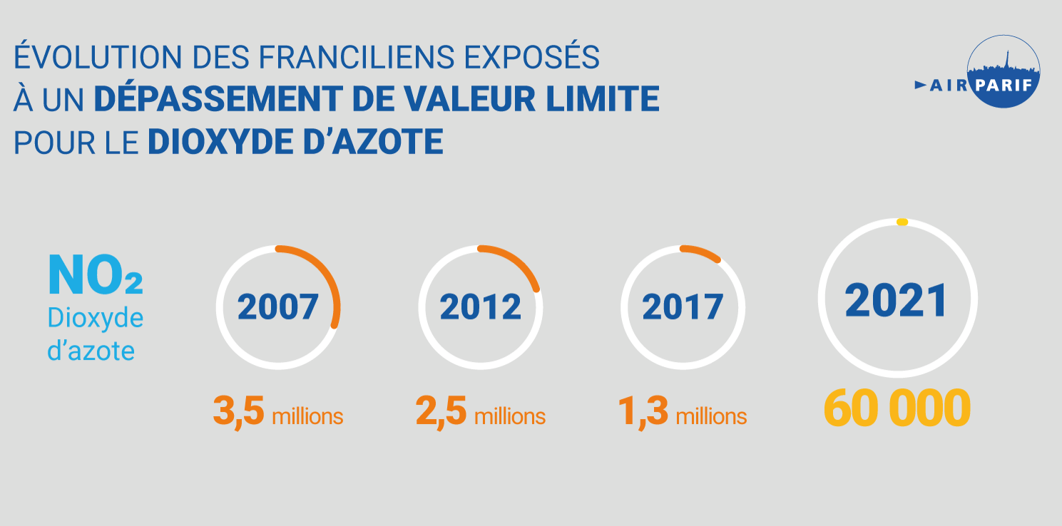
Dioxyde d’azote : une exposition à la baisse
8

Slide 6
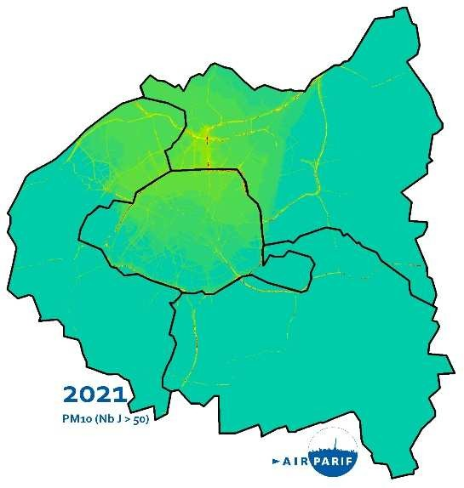
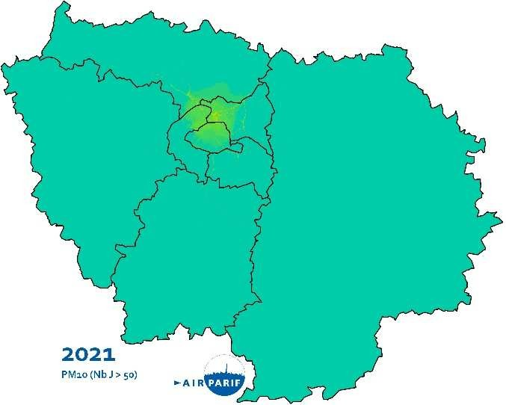
Particules PM₁₀ : des dépassements qui diminuent
Moins de 1000 Franciliens concernés par un dépassement de la valeur limite journalière*, essentiellement le long du trafic et dans les zones densément peuplées
Nombre de jours de dépassement du seuil journalier de 50 µg/m³ en PM₁₀ en 2021 en Île-de-France, avec un zoom sur Paris
* 50 µg/m³ à ne pas dépasser plus 35 jours par an
8

Slide 7
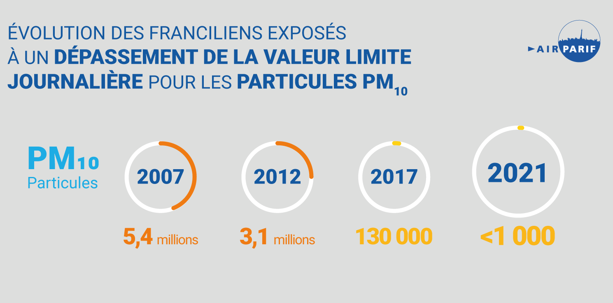
Particules PM₁₀ : une exposition à la baisse
8

Slide 8
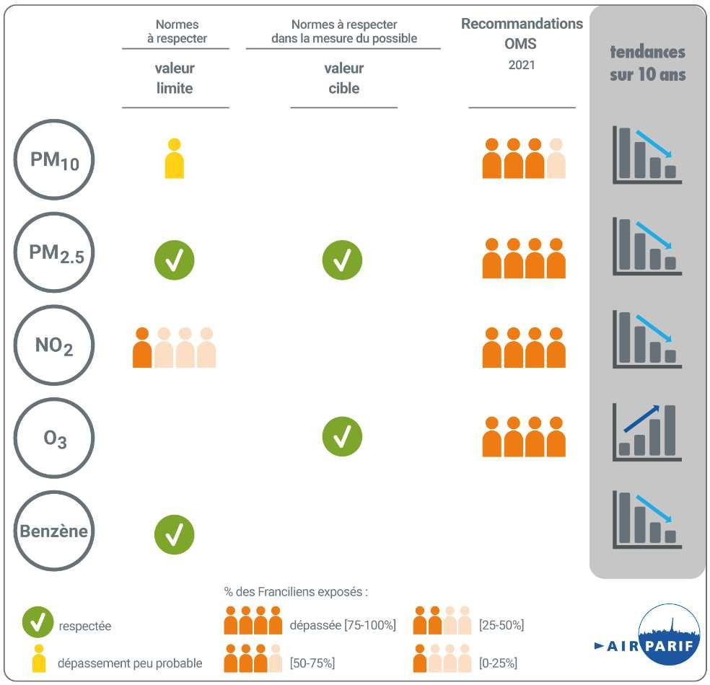
En résumé…
2021confirme la baisse tendancielle de ces dernières années
depuis 10 ans : -30 à -40% selon les polluants, à l’exception de l’ozone
Depuis 2019 : baisse des concentrations de tous les polluants et de la population exposée à des dépassements de seuils
Mais un large dépassement des lignes directrices de l’OMS abaissées en 2021 pour prendre en compte l’évolution des connaissances sur un impact sanitaire de la pollution à des niveaux plus faibles
8

Slide 9
Gains d'émissions nécessaires et scénarios pour respecter les seuils de qualité de l'air
99

Slide 10
Objectifs
Calculer les gains d’émissions nécessaires par secteur géographique pour respecter :
les valeurs limites réglementaires
les recommandations de l’OMS (cibles intermédiaires)
Evaluer le tendanciel à l’horizon 2025 permettant de mettre en relief si le fil de l’eau est suffisant, et dans le cas contraire le « reste à faire »
Evaluer les gains de scénarios types afin de fournir des ordres de grandeur :
Secteur transport routier
Chauffage au bois
Ces travaux ont vocation à :
Servir de données d’entrée pour les Plans Air, introduits par l’article 85 de la LOM, qui renforcent les exigences des PCAET sur le volet air
L’étude ne permet pas d’évaluer l’impact de plans d’actions spécifiques mais fournit des données préalables indispensables
10

Slide 11
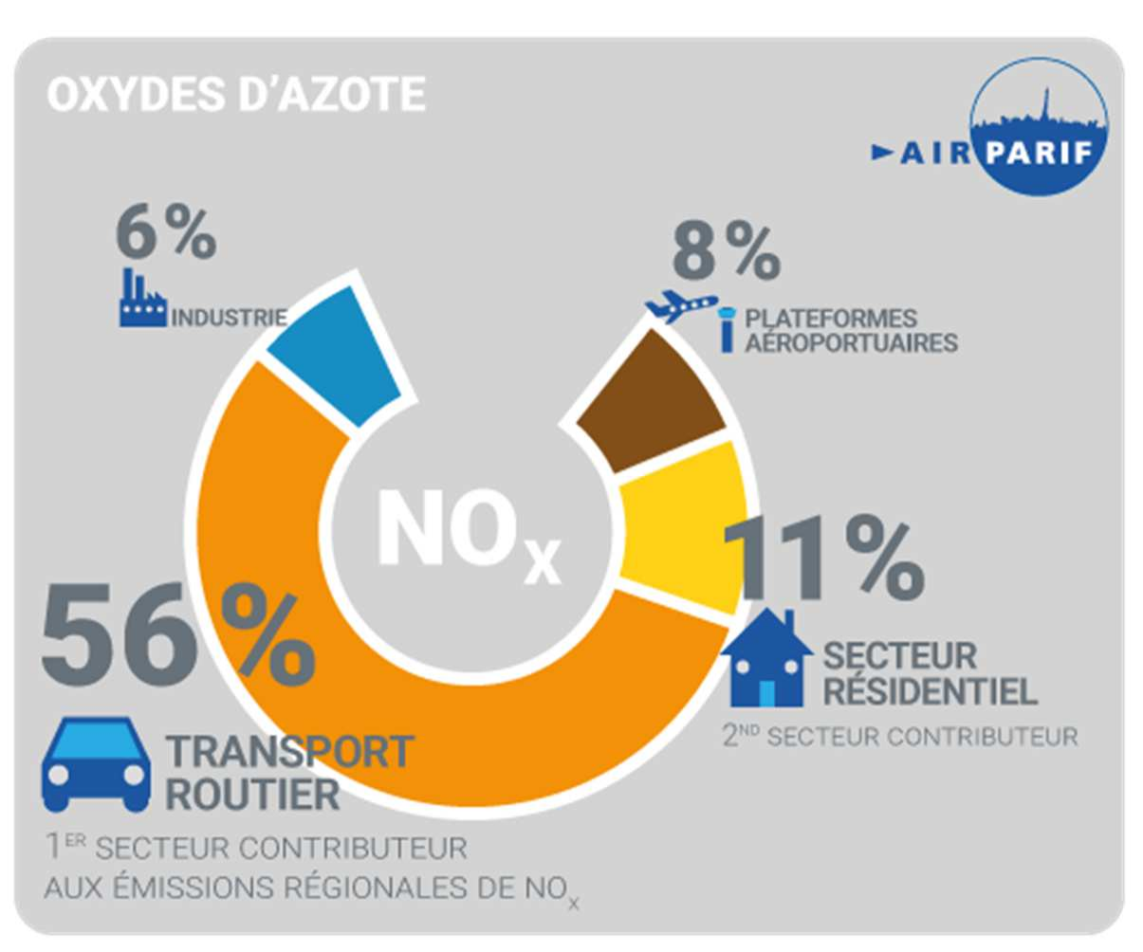
Contributions aux émissions d’oxydes d’azote
Première contribution
Seconde contribution

Slide 12
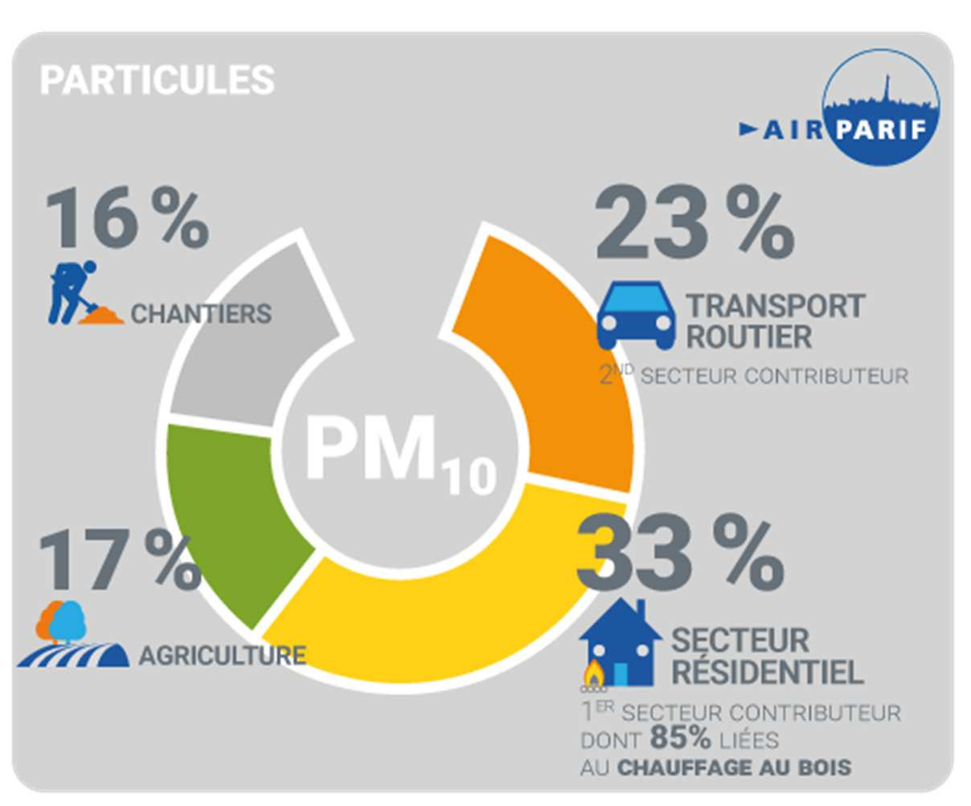
Contributions aux émissions de particules PM₁₀
Première contribution
Seconde contribution

Slide 13
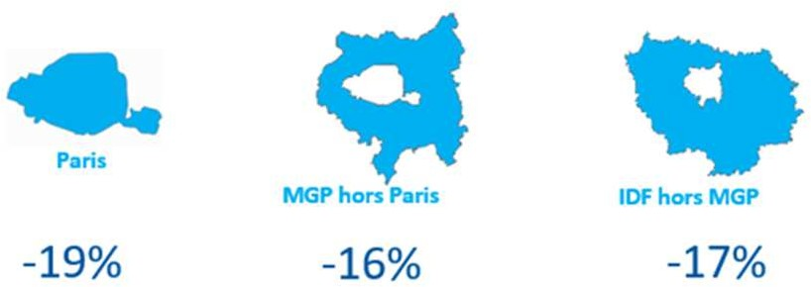
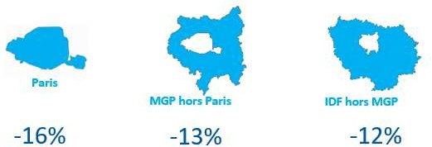
Baisse des émissions « fil de l’eau » 2025
Evaluer si le « fil de l’eau » permet de respecter les valeurs limites dans l’air ambiant
Inventaire prospectif de 2025 : Scénario tendanciel avec prise en compte a minima des actions locales visant à réduire les émissions de polluants atmosphériques
Diminution des émissions de NOx entre 2018 et 2025 en IDF :
Evolution des émissions de NOx et de particules PM10 entre 2018 et
2025 en Ile-de- France
Diminution des émissions de PM₁₀ entre 2018 et 2025 en IDF :

Slide 14
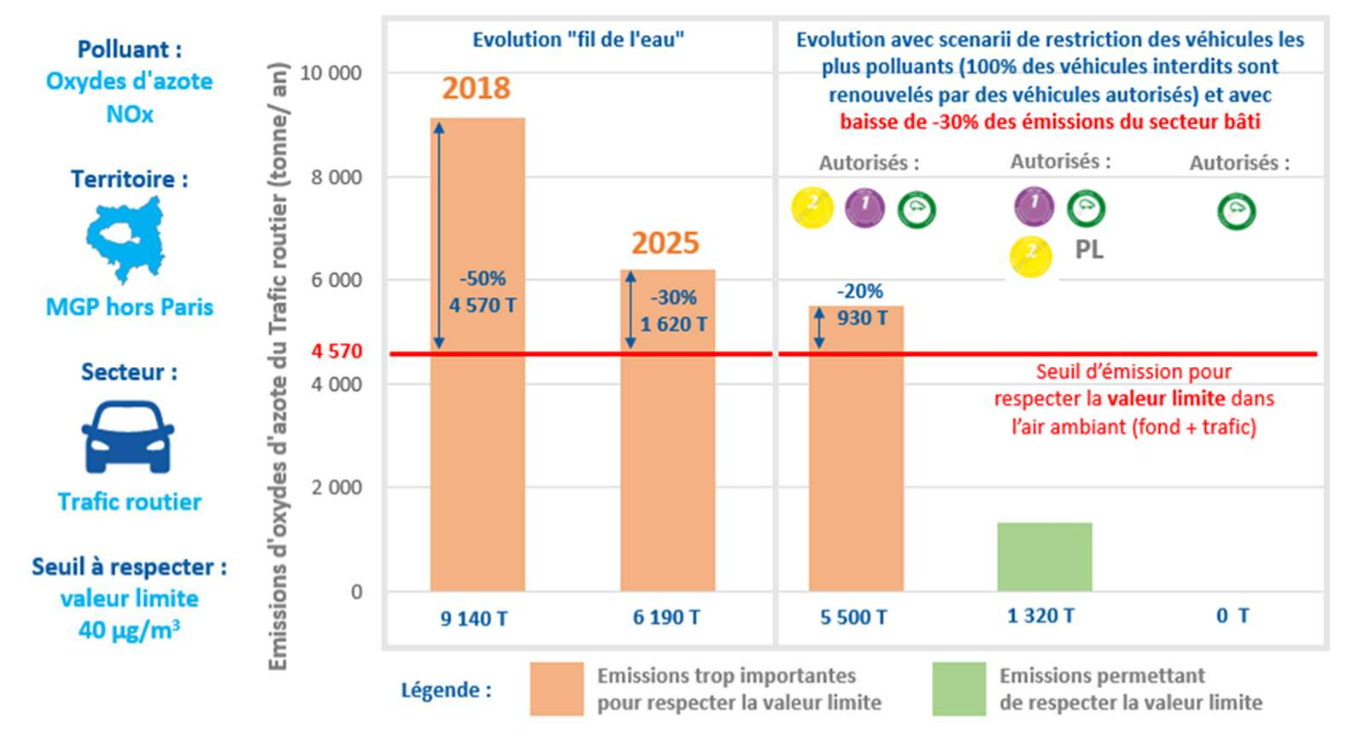
Baisses d’émissions de NO_{x} nécessaires au regard du respect de la Valeur Limite annuelle de 40 µg/m³ en NO₂
MGP hors Paris => « -60 % Routier » ou « -50 % Routier + -30 % Bâti »
Soit une diminution nécessaire des émissions du Transport de 4 570 tonnes de NOx
MGP hors Paris
Baisse complémentaire des émissions sur le bâti = baisse nécessaire moindre sur le trafic routier

Slide 15
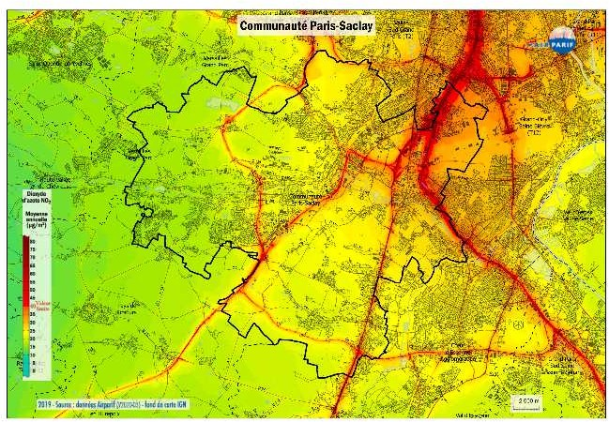
Territorialisation des gains nécessaires
Compte-tenu des disparités au sein des zones une territorialisation à l’échelle des l’EPT et des EPCI a été faite
Permet de mettre en relief, par territoire, les enjeux de la qualité de l’air à travers :
Concentrations sur l’ensemble du territoire
Population exposée au seuil défini ?
Ampleur des dépassements au- delà du seuil ?
Gains d’émission nécessaires ?
Au regard de l’inventaire 2018
et 2025
→ Fiche par EPCI disponible sur demande auprès d’AIRPARIF

Slide 16
Des nouvelles cibles plus ambitieuses au service de la santé
1166

Slide 17
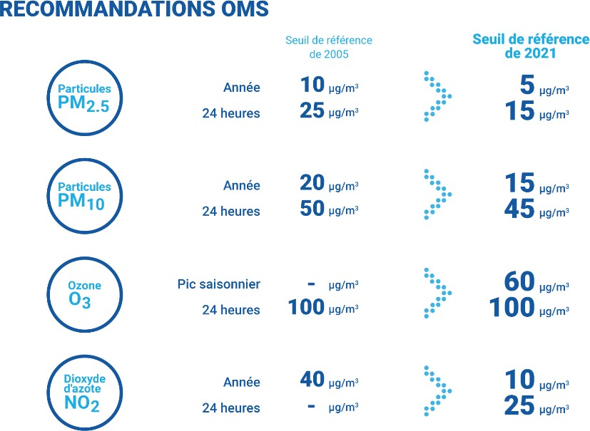
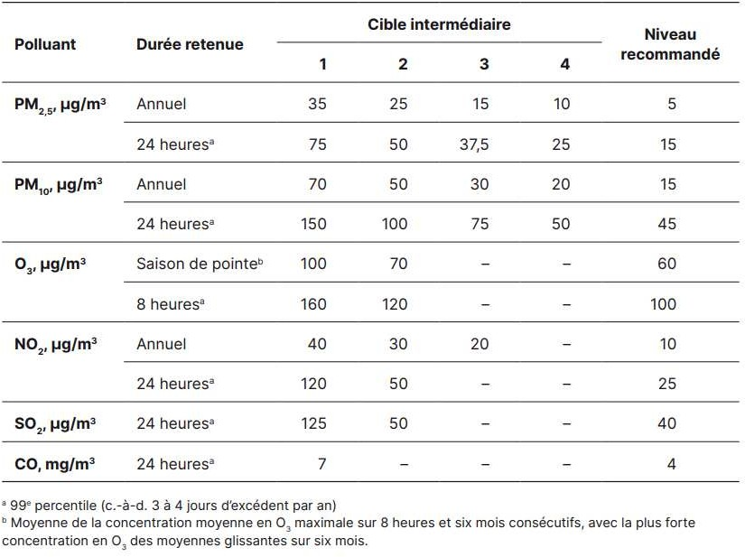
Des nouvelles cibles plus ambitieuses au service de la santé
Nouvelles recommandations OMS (2021) et des cibles intermédiaires
Projet de nouvelle Directive Européenne (octobre 2022)
 | 2022 | seuil à atteindre en 2030 | seuil OMS 2021
PM2.5 moyenne annuelle | 25 µg/m³ | 10 µg/m³ | 5 µg/m³
PM10 moyenne annuelle | 40 µg/m3 | 20 µg/m³ | 15 µg/m³
NO2 moyenne annuelle | 40 µg/m³ | 20 µg/m³ | 10 µg/m³

Slide 18
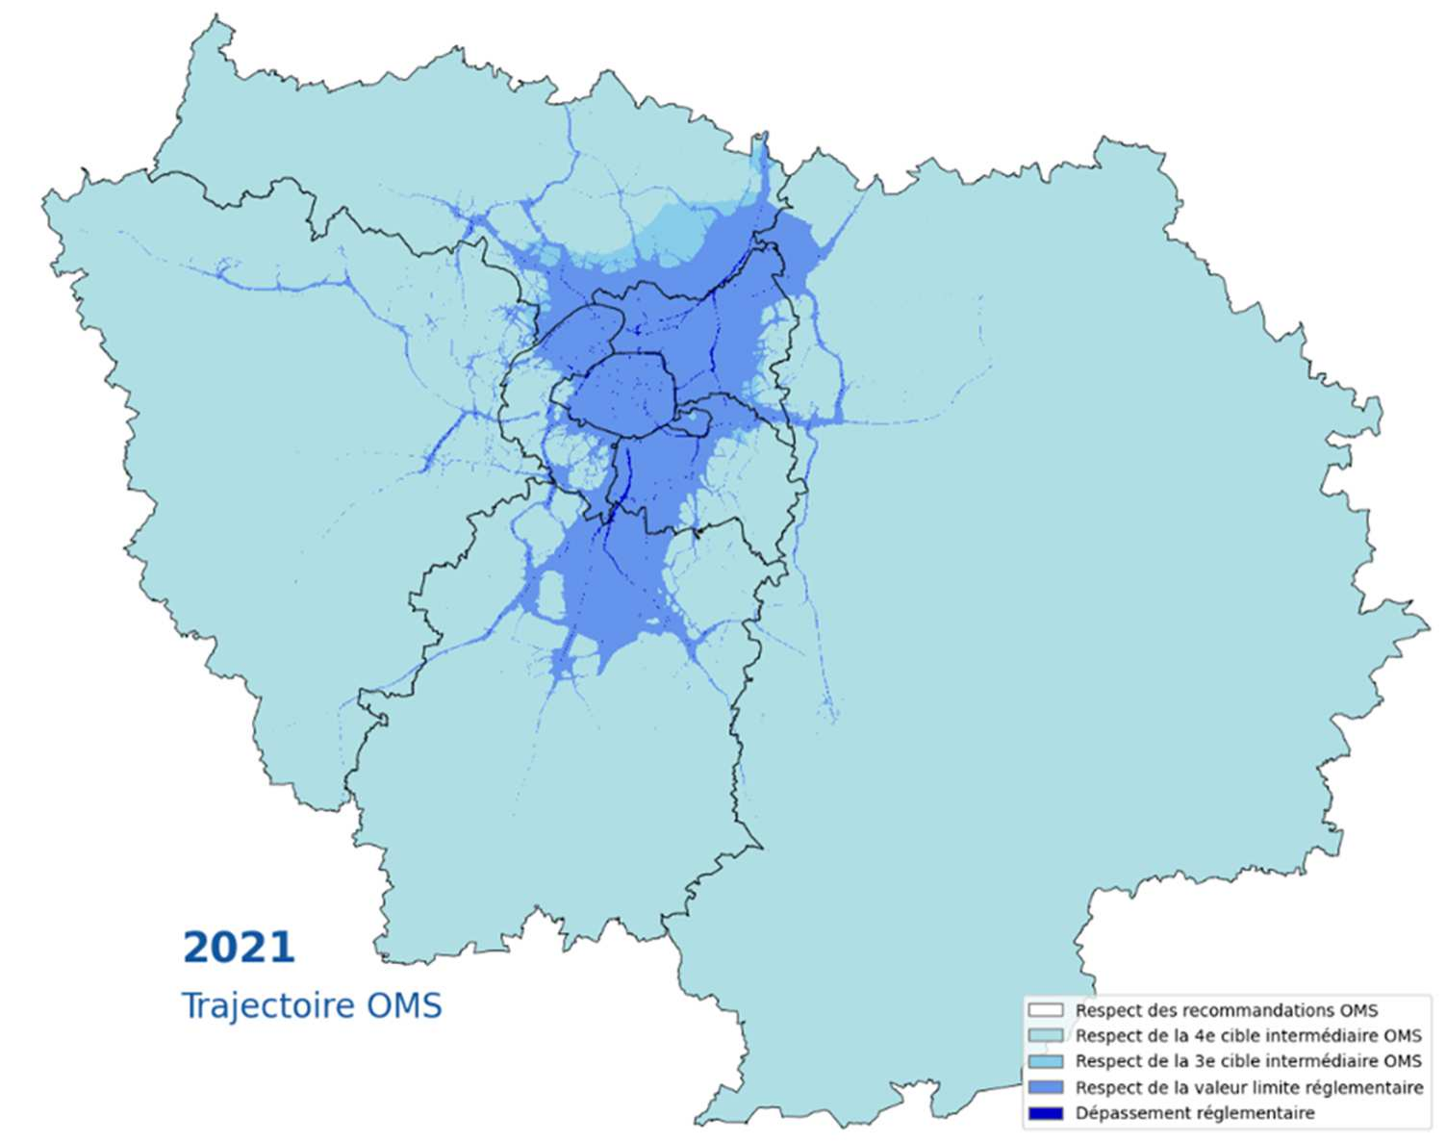
Améliorer la qualité de l’air : encore un enjeu pour l’ensemble de l’Ile-de-France

Slide 19
PLAN’AIR : pour une intégration réussie de la qualité de l’air dans vos PCAET
- Webinaire TEDDIF – 10 novembre 2022

Slide 20
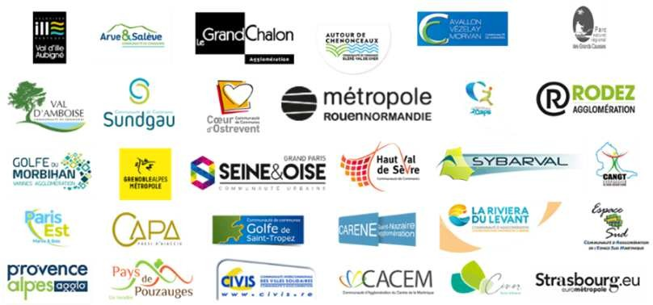
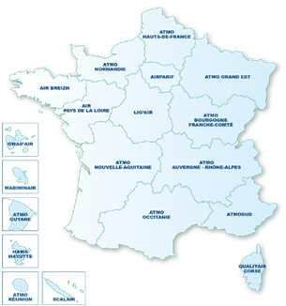
Objectifs de l’étude PLAN’AIR
Soutenir les collectivités dans l’appropriation et la prise en compte des enjeux de la qualité de l’air
Souligner la transversalité entre les thématiques « Air Climat Energie »
Identifier les facteurs de succès et les freins
Mettre en avant les démarches exemplaires
Identifier les recommandations pour les collectivités
Réalisé par
Comité de pilotage
30 collectivités
à travers leurs retours d’expériences
Cofinancé par
Réseau des AASQA
20

Slide 21
De bonnes raisons de s’intéresser à la qualité de l’air !
Environnemental
Promouvoir les bonnes pratiques respectueuses de l’environnement Mener des actions contre le réchauffement climatique et en faveur de la QA
Sanitaire
Réduire l’exposition de la population Informer et accompagner les personnes sensibles
Réglementaire
Pour être en conformité avec la loi
Attractivité
des territoires au même titre que les facteurs de qualité de vie (entreprises, tourisme)
Attentes sociétales
Répondre aux inquiétudes des citoyens Sensibiliser et informer les publics
20

Slide 22
Ce qu’il faut retenir de l’étude
La prise en compte de la qualité de l’air dans les PCAET est hétérogène et perfectible.
Si la partie diagnostic est généralement bien traitée, la stratégie intègre rarement des objectifs précis et l’évaluation est à développer sur toutes les étapes du PCAET.
Des difficultés sur la méthodologie à employer : besoin d’outils, d’accès aux données, d’appui pour déterminer des objectifs atteignables/acceptables/ambitieux
L’acculturation aux enjeux de la qualité de l’air, adaptée au contexte local permet une intégration réussie de cette thématique.
L’accompagnement par des experts de la qualité de l’air et de la santé permet une montée en compétence sur le sujet.
L’intégration transversale Air-Climat-Energie est importante pour prendre en compte les synergies et antagonismes. Aujourd'hui la qualité de l’air est principalement identifiée comme « co-bénéfice »
20

Slide 23
Quelques actions exemplaires
Gouvernance et mobilisation
L’élaboration d’une cartographie des acteurs
Réalisation d’une étude anthropologique
L’écriture d’un récit du territoire par les citoyens
La création d’un Club Climat
Diagnostic
Stratégie
Plan d’actions
Evaluation
Supprimer l'exposition des populations aux dépassements des seuils réglementaires à l'horizon 2024
Soutenir le renouvellement des appareils de chauffage au bois peu performants
Tableau de synthèse avec les axes de progrès du territoire
Calcul de l’impact global du plan d’actions sur les émissions de polluants atmosphériques (PCAET + SDE + PDU)
Promouvoir un urbanisme favorable à la santé
Evaluations d’émissions de polluants atmosphériques évitées à partir des objectifs stratégiques sur la mobilité (réduction du volume de trafic routier)
Utilisation de la carte stratégique de l’air (exposition pop.)
La préservation de la qualité de vie des habitants et de l'attractivité du territoire sont des enjeux majeurs
Développer la pratique du vélo par les habitants et les touristes
20

Slide 24
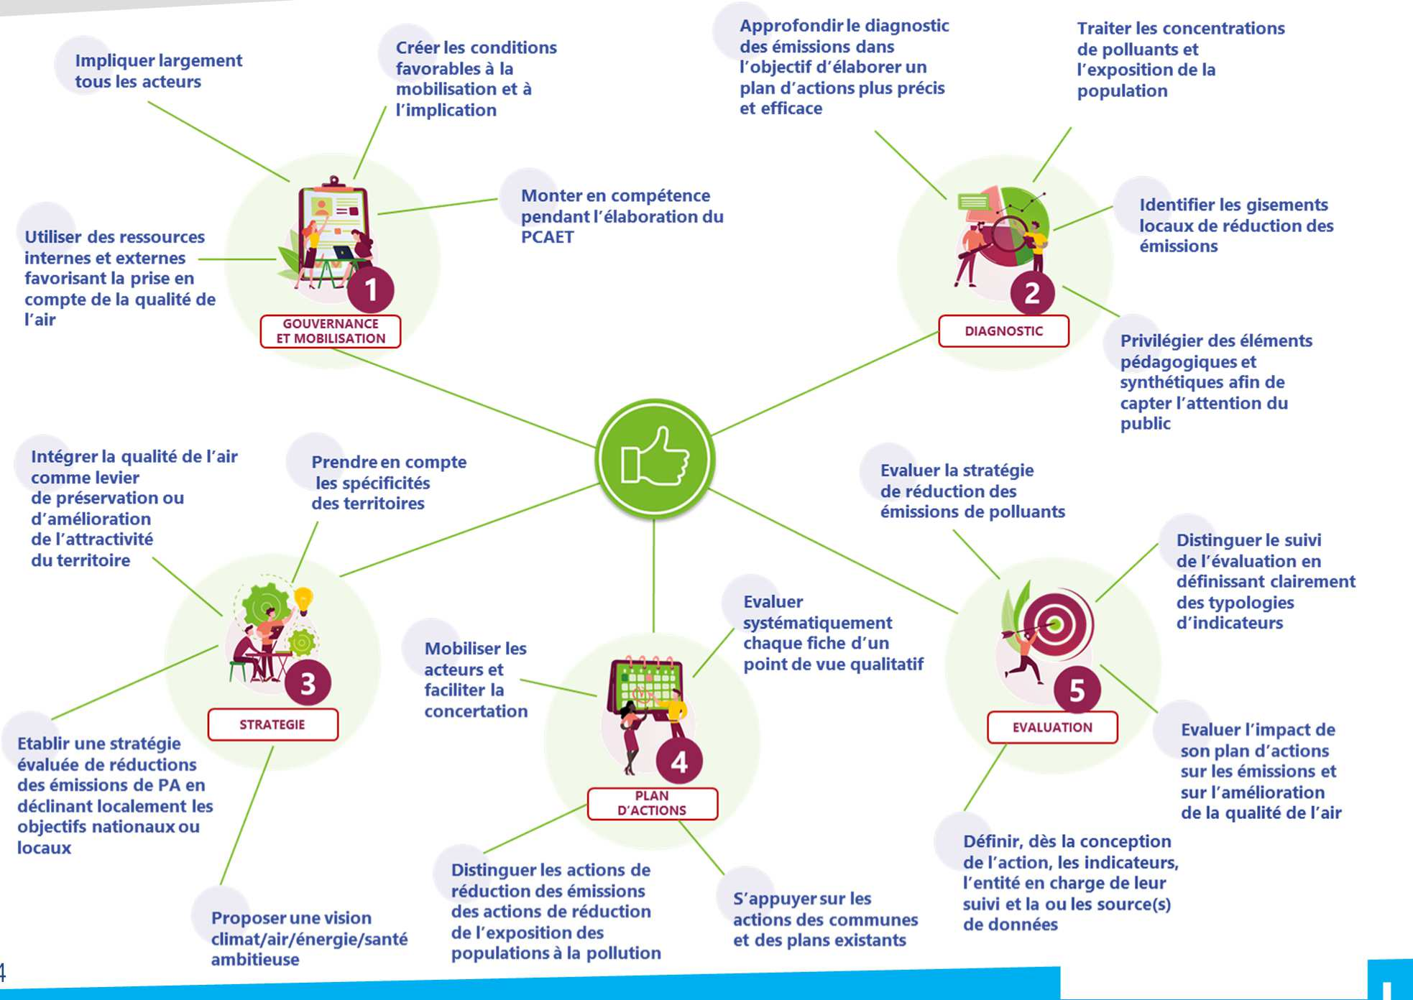
Quelques recommandations
2
4

Slide 25
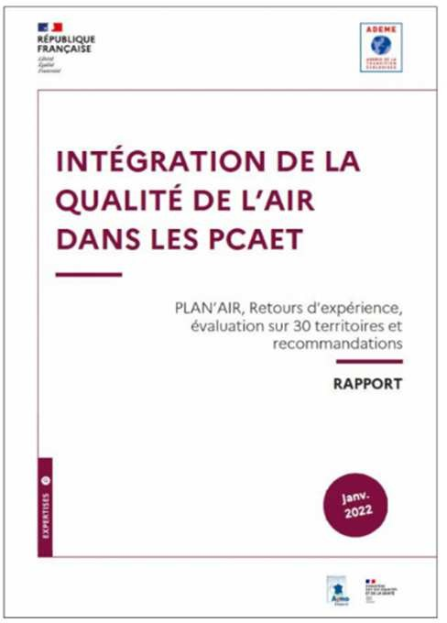
Pour aller plus loin
Publication du rapport PLAN’AIR et de la synthèse dans la librairie de l'ADEME :
Généralités sur la qualité de l'air et les enjeux d'amélioration
Analyse des résultats
Plus de 70 préconisations
Lien vers des ressources complémentaires
Un catalogue d'actions identifiées sur les 30 PCAET
25

Slide 26
Opportunités liées à l’astreinte suite à la condamnation par le Conseil d’état
- Webinaire TEDDIF – 10 novembre 2022

Slide 27
Opportunités liées à l’astreinte suite à la condamnation par le Conseil d’état
Le montant versé à Airparif dans le cadre de la première astreinte du Conseil d’Etat a servi l’action comme suit :
Déclinaison de l’étude trajectoire et scénarisation à l’échelle de l’EPCI : calcul des gains d’émission nécessaires pour respecter les VL (nécessaire dans le cadre de l’évaluations des plans air) - Mise à disposition des résutlats sur simple demande
Gains nécessaires pour respecter les nouvelles recommandations de l’OMS : étude en cours – nécessité de développer un nouvel outil, compte- tenu de l’ampleur des gains d’émissions nécessaires
Meilleure information des citoyens sur la qualité de l’air respirée en temps réel : nouvelle application Airparif disponible d’ici fin d’année
Nouvelle astreinte : l’utilisation des fonds sera discutée et validée en conseil d‘administration d’Airparif.
27

Slide 28
L’Observatoire au service de la Santé et de l’Action
airparif.fr
Contact : charles.kimmerlin@airparif.fr | 01 44 59 41 24

